Slide 1




LỚP
10
HÌNH HỌC
Chương 3: PHƯƠNG PHÁP TỌA ĐỘ TRONG MẶT PHẲNG
BÀI 1: PHƯƠNG TRÌNH ĐƯỜNG THẲNG
I
VECTƠ CHỈ PHƯƠNG CỦA ĐƯỜNG THẲNG
II
PHƯƠNG TRÌNH THAM SỐ CỦA ĐƯỜNG THẲNG
III
VECTƠ PHÁP TUYẾN CỦA ĐƯỜNG THẲNG
IV
PHƯƠNG TRÌNH TỔNG QUÁT CỦA ĐƯỜNG THẲNG
V
VỊ TRÍ TƯƠNG ĐỐI CỦA HAI ĐƯỜNG THẲNG
VI
GÓC GIỮA HAI ĐƯỜNG THẲNG

Slide 2
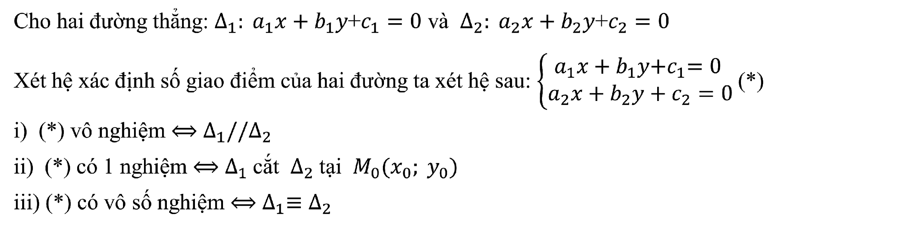
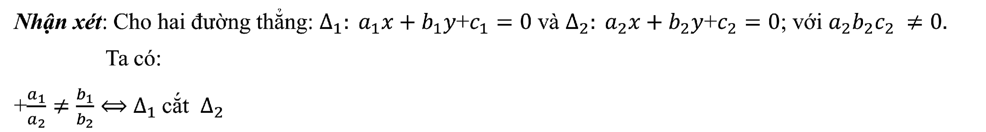
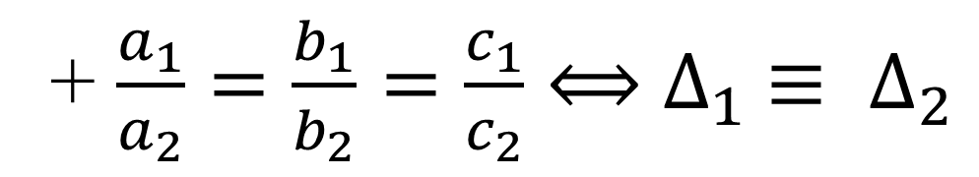
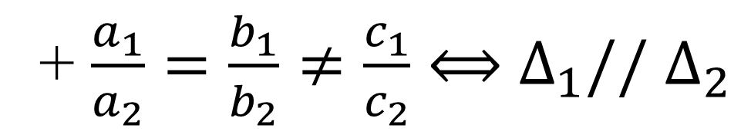
V
VỊ TRÍ TƯƠNG ĐỐI CỦA HAI ĐƯỜNG THẲNG
1
Tóm tắt kiến thức
Notes:
Note: hiệu ứng xuất hiện…

Slide 3
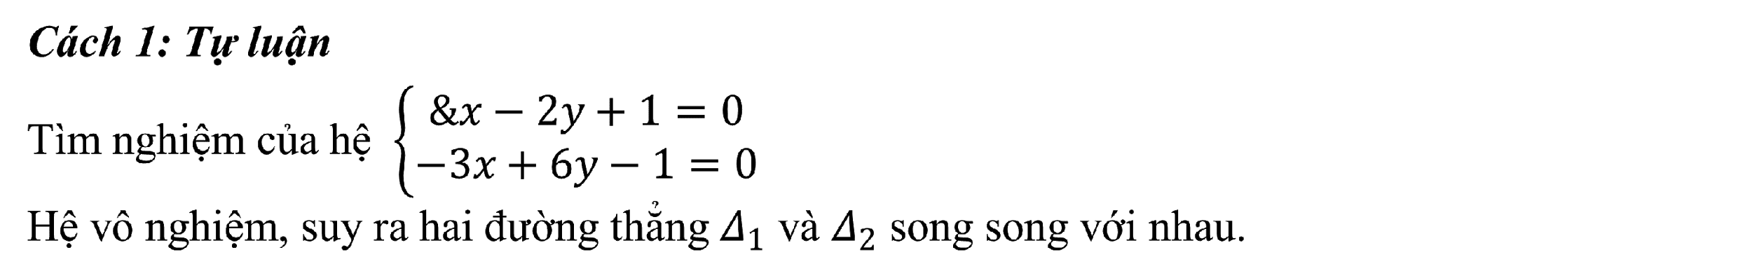
V
VỊ TRÍ TƯƠNG ĐỐI CỦA HAI ĐƯỜNG THẲNG
2
Ví dụ minh họa
Ví dụ 1
Bài giải
Chọn A.
Notes:
Note: hiệu ứng xuất hiện…

Slide 4
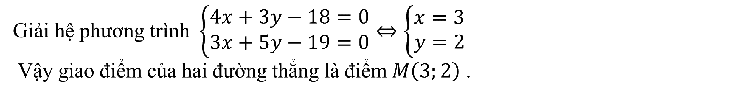
V
VỊ TRÍ TƯƠNG ĐỐI CỦA HAI ĐƯỜNG THẲNG
2
Ví dụ minh họa
Ví dụ 2
Bài giải
Chọn A.
Notes:
Note: hiệu ứng xuất hiện…

Slide 5
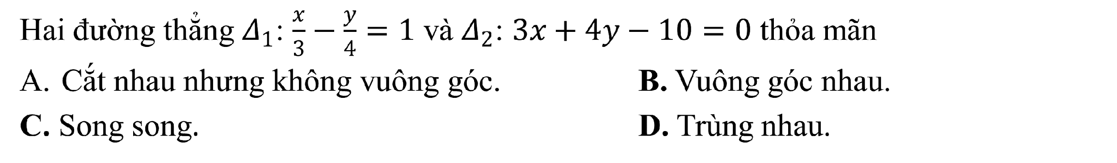
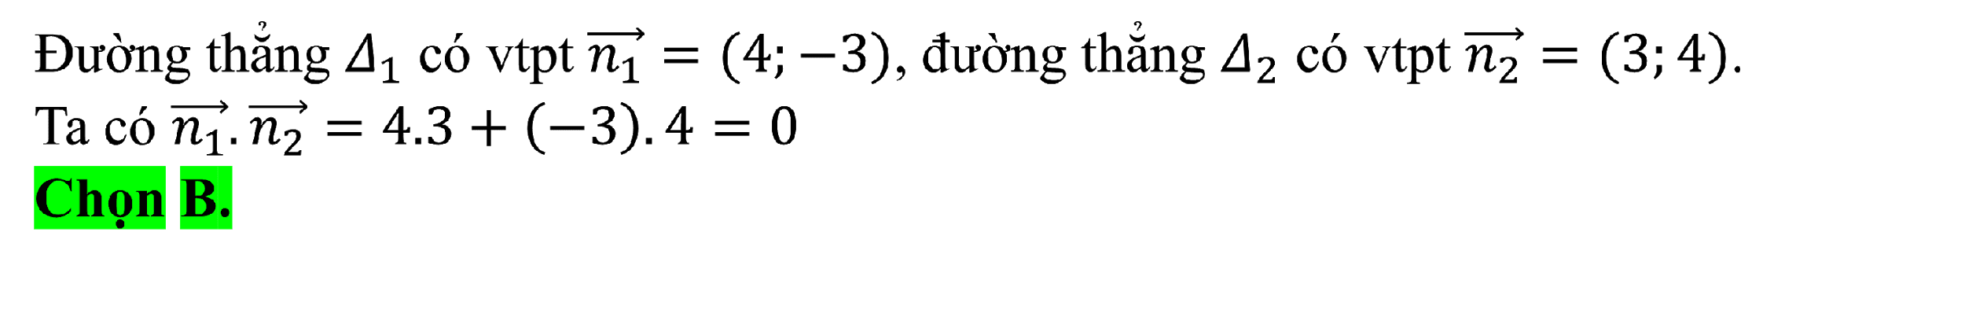
V
VỊ TRÍ TƯƠNG ĐỐI CỦA HAI ĐƯỜNG THẲNG
2
Ví dụ minh họa
Ví dụ 3
Bài giải
Notes:
Note: hiệu ứng xuất hiện…

Slide 6
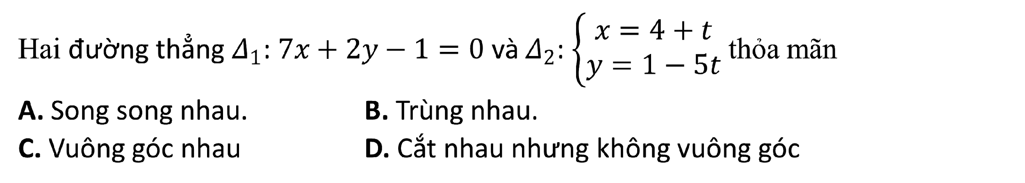
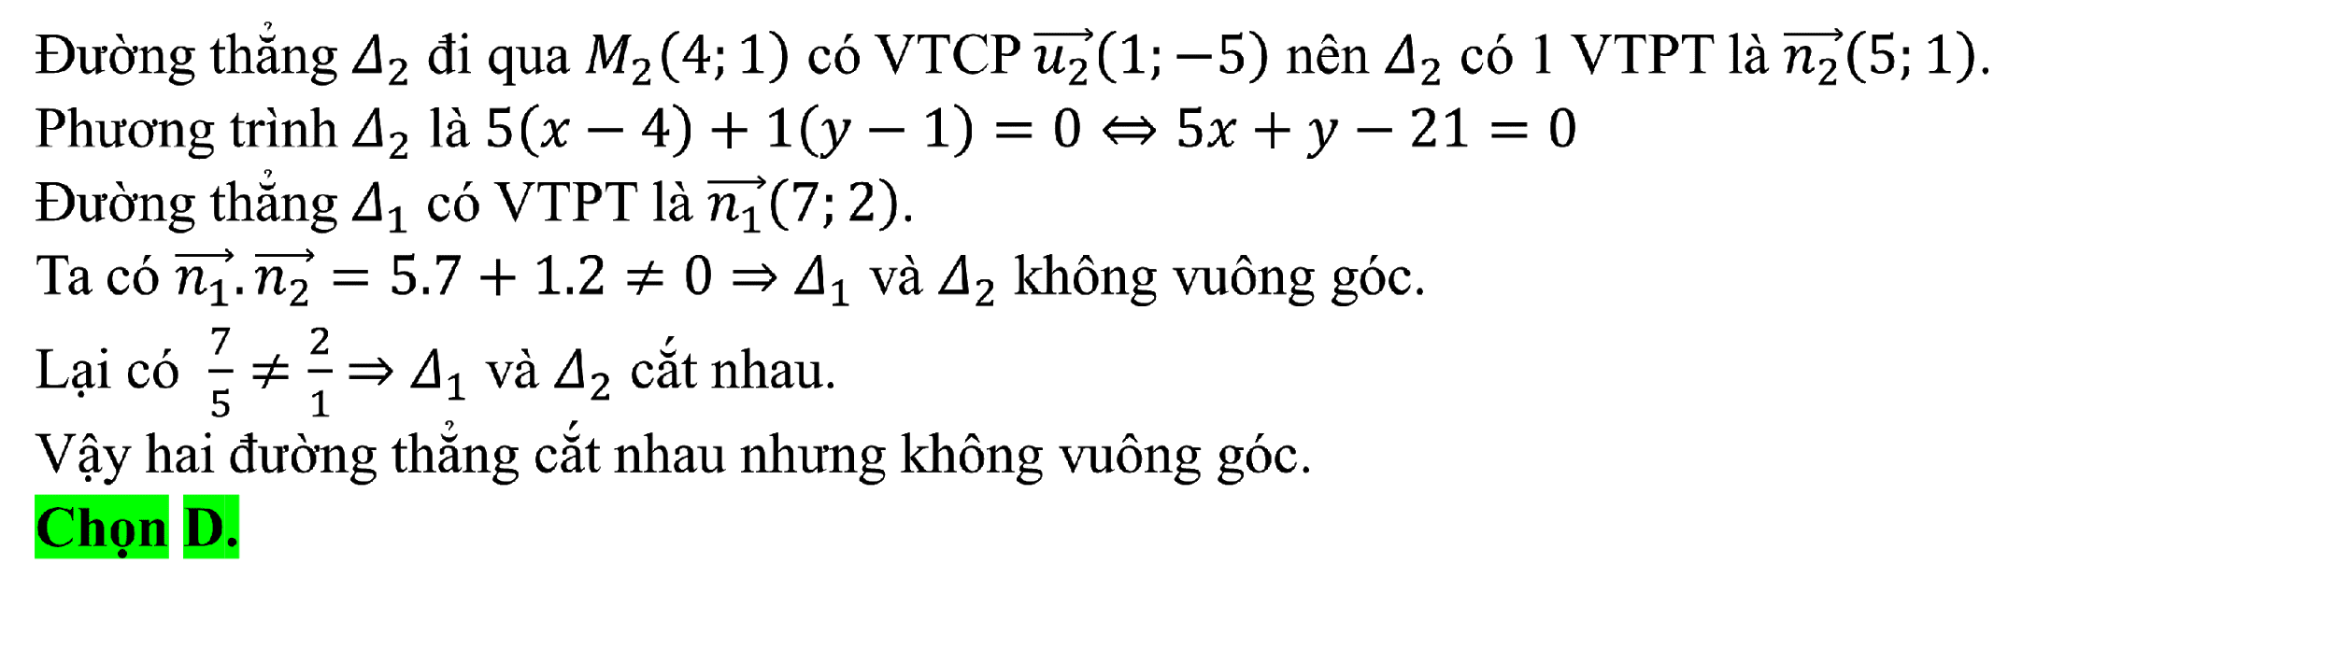
V
VỊ TRÍ TƯƠNG ĐỐI CỦA HAI ĐƯỜNG THẲNG
2
Ví dụ minh họa
Ví dụ 4
Bài giải
Notes:
Note: hiệu ứng xuất hiện…

Slide 7
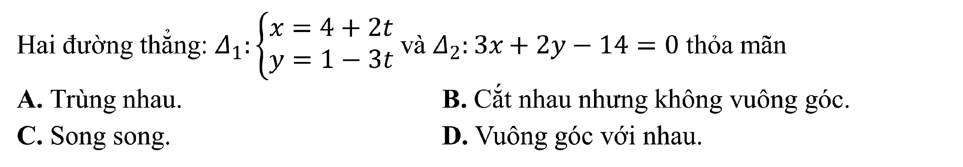
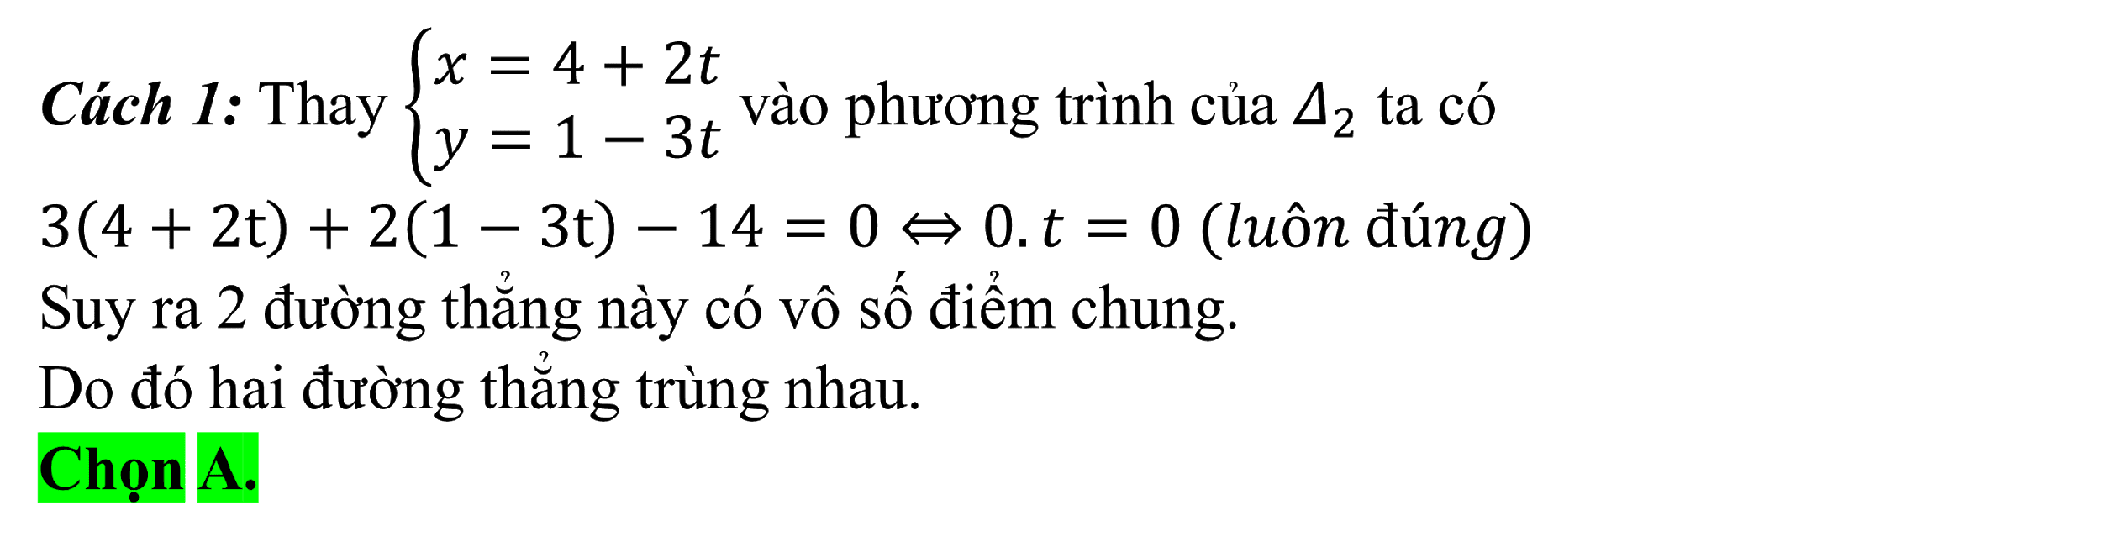
V
VỊ TRÍ TƯƠNG ĐỐI CỦA HAI ĐƯỜNG THẲNG
2
Ví dụ minh họa
Ví dụ 5
Bài giải
Notes:
Note: hiệu ứng xuất hiện…

Slide 8
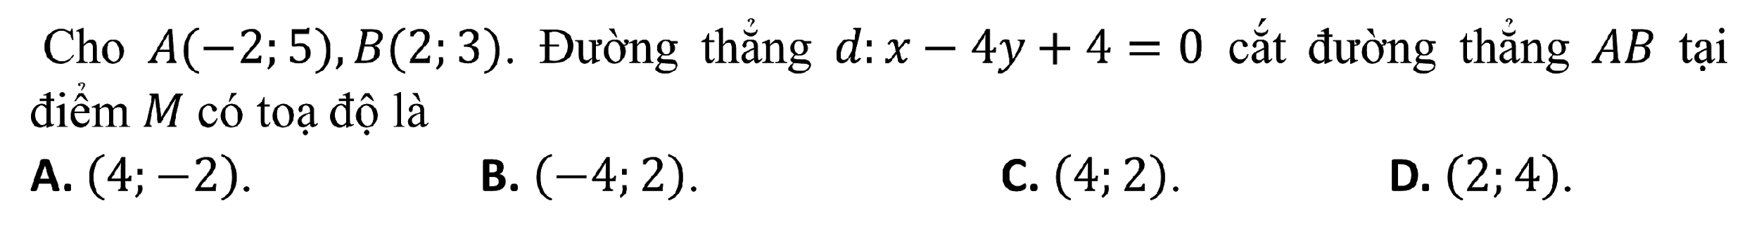
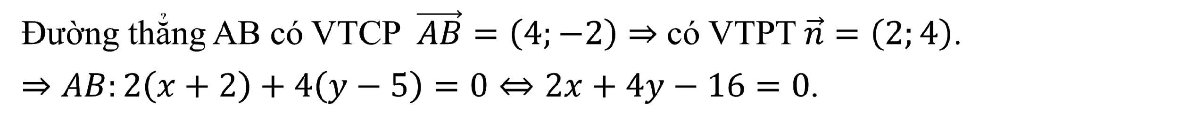
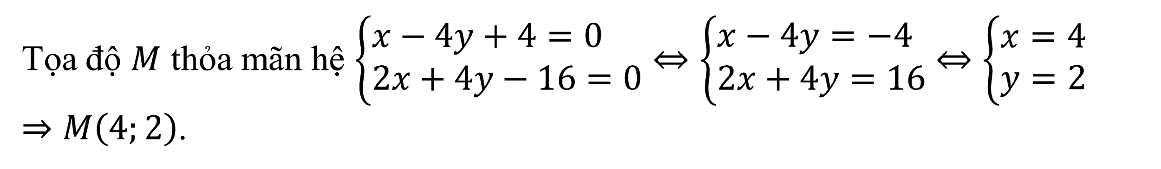
V
VỊ TRÍ TƯƠNG ĐỐI CỦA HAI ĐƯỜNG THẲNG
2
Ví dụ minh họa
Ví dụ 6
Bài giải
Chọn C.
Notes:
Note: hiệu ứng xuất hiện…

Slide 9
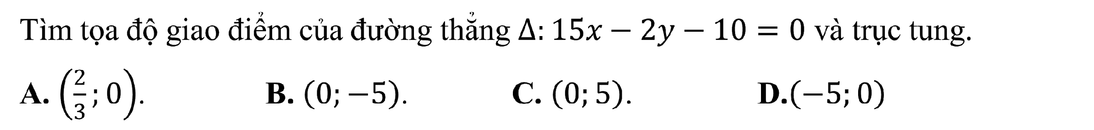
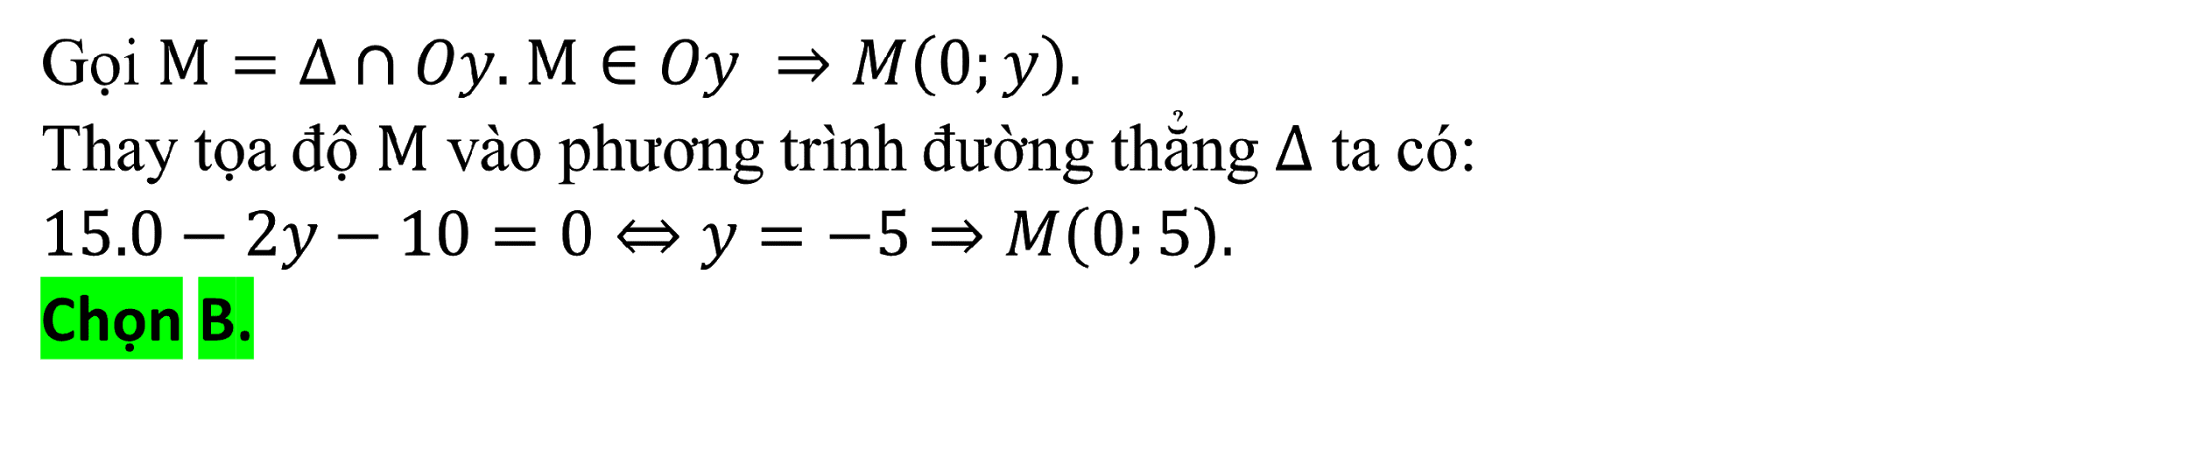
V
VỊ TRÍ TƯƠNG ĐỐI CỦA HAI ĐƯỜNG THẲNG
2
Ví dụ minh họa
Ví dụ 7
Bài giải
Notes:
Note: hiệu ứng xuất hiện…

Slide 10
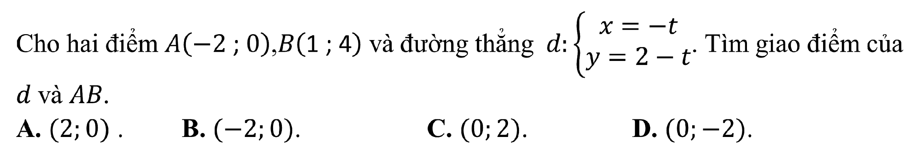
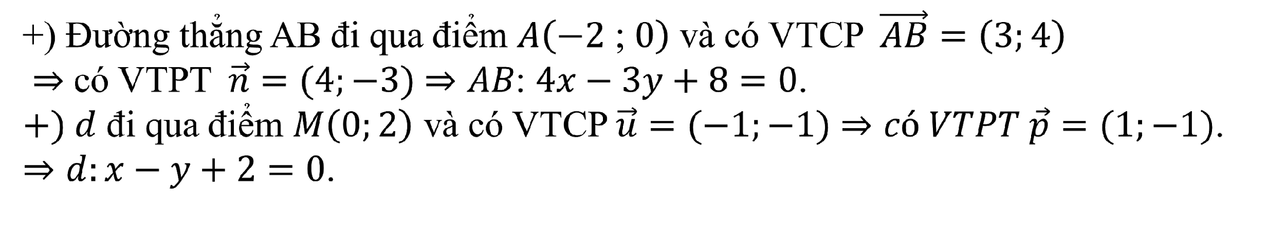
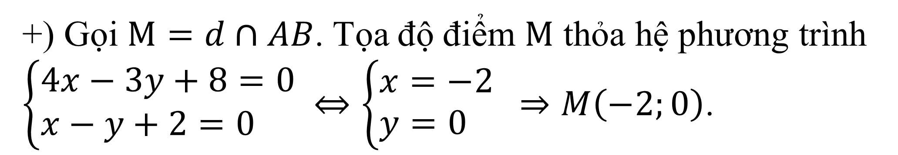
V
VỊ TRÍ TƯƠNG ĐỐI CỦA HAI ĐƯỜNG THẲNG
2
Ví dụ minh họa
Ví dụ 8
Bài giải
Chọn B.
Notes:
Note: hiệu ứng xuất hiện…

Slide 11
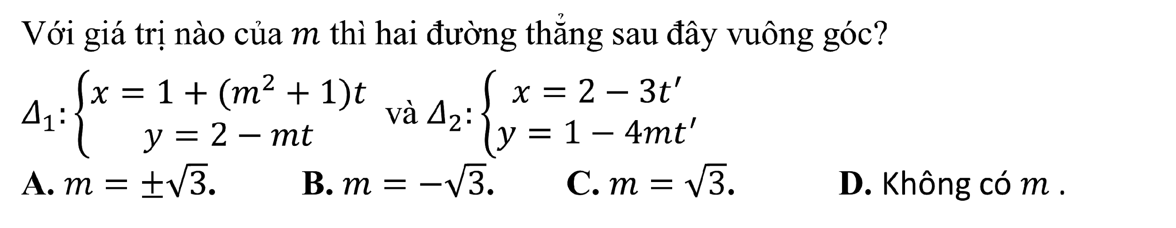
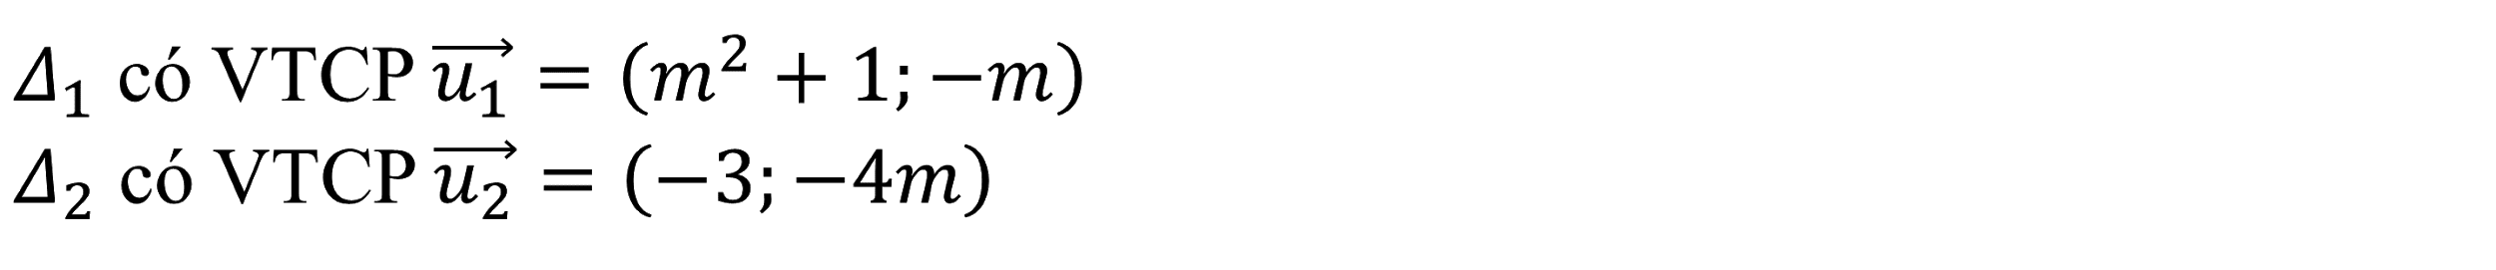
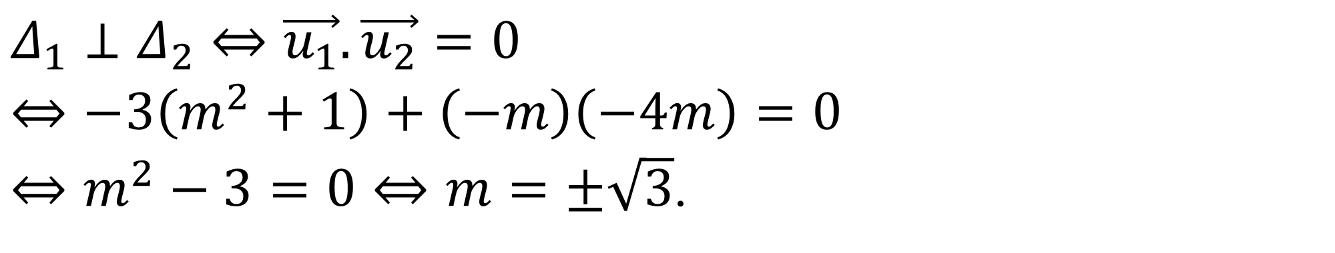
V
VỊ TRÍ TƯƠNG ĐỐI CỦA HAI ĐƯỜNG THẲNG
2
Ví dụ minh họa
Ví dụ 9
Bài giải
Chọn A.
Notes:
Note: hiệu ứng xuất hiện…

Slide 12
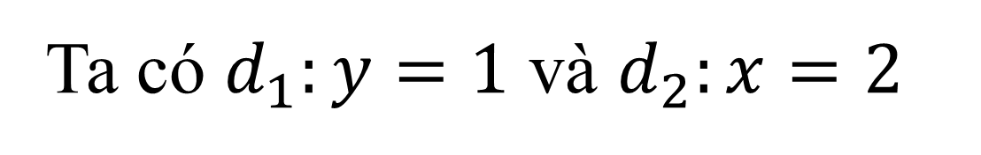
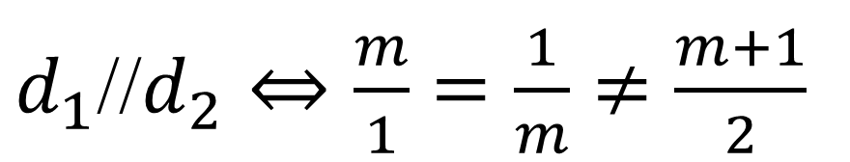
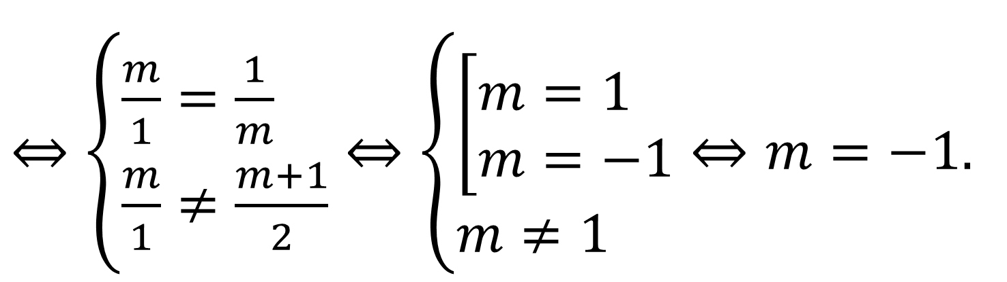
V
VỊ TRÍ TƯƠNG ĐỐI CỦA HAI ĐƯỜNG THẲNG
2
Ví dụ minh họa
Ví dụ 10
Bài giải
Chọn C.
Notes:
Note: hiệu ứng xuất hiện…

Slide 13
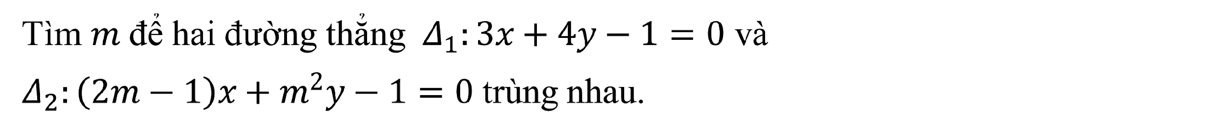
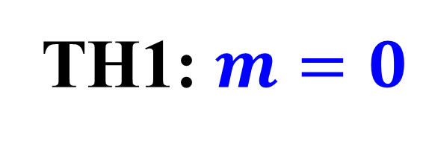
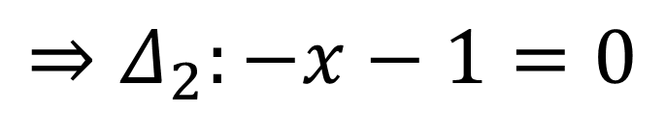
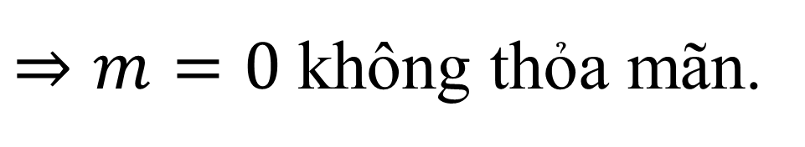
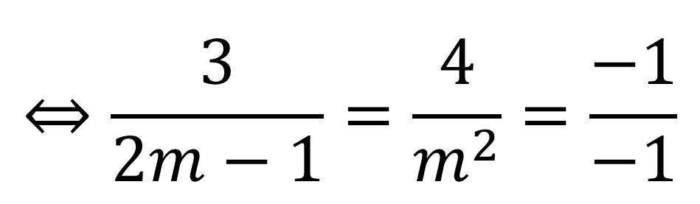
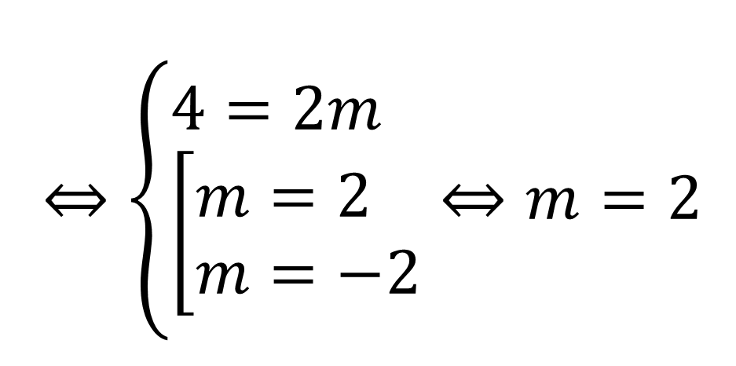
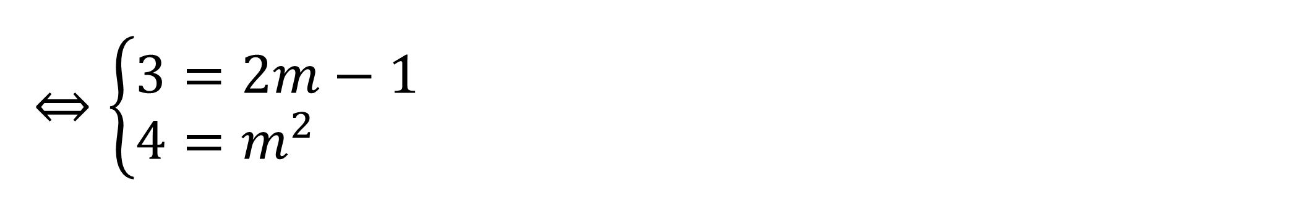
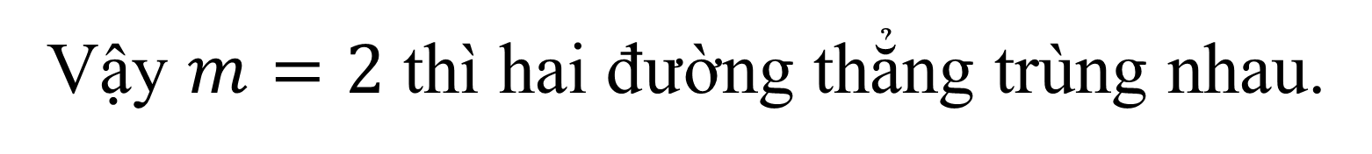
V
VỊ TRÍ TƯƠNG ĐỐI CỦA HAI ĐƯỜNG THẲNG
2
Ví dụ minh họa
Ví dụ 11
Bài giải
Hai đường thẳng trùng nhau
Notes:
Note: hiệu ứng xuất hiện…

Slide 14
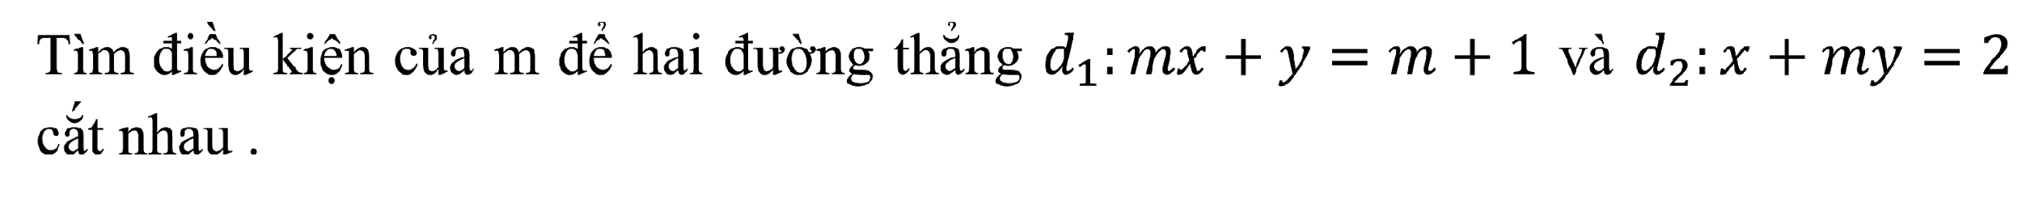
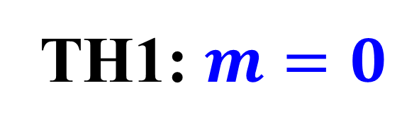
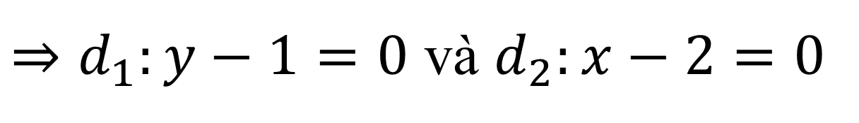
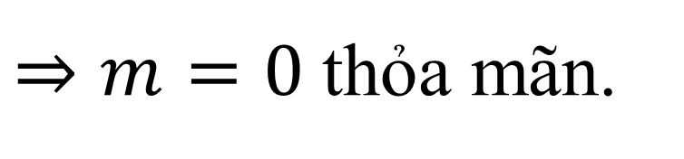
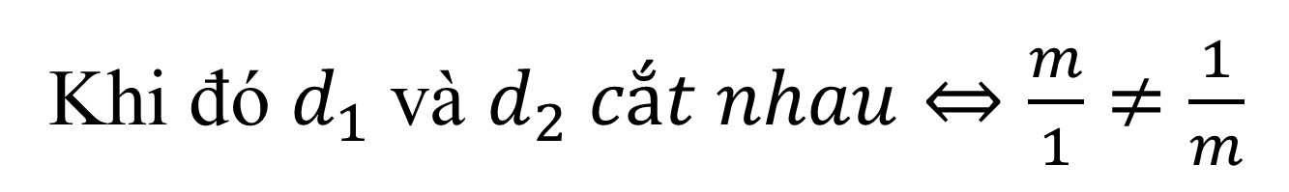
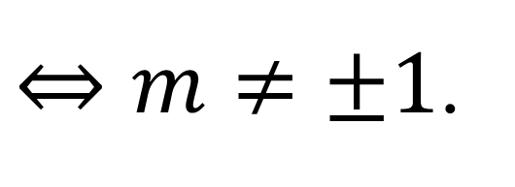
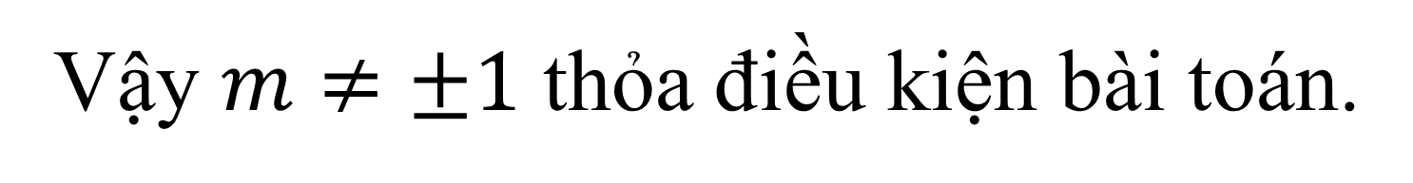
V
VỊ TRÍ TƯƠNG ĐỐI CỦA HAI ĐƯỜNG THẲNG
2
Ví dụ minh họa
Ví dụ 12
Bài giải
Notes:
Note: hiệu ứng xuất hiện…

Slide 15
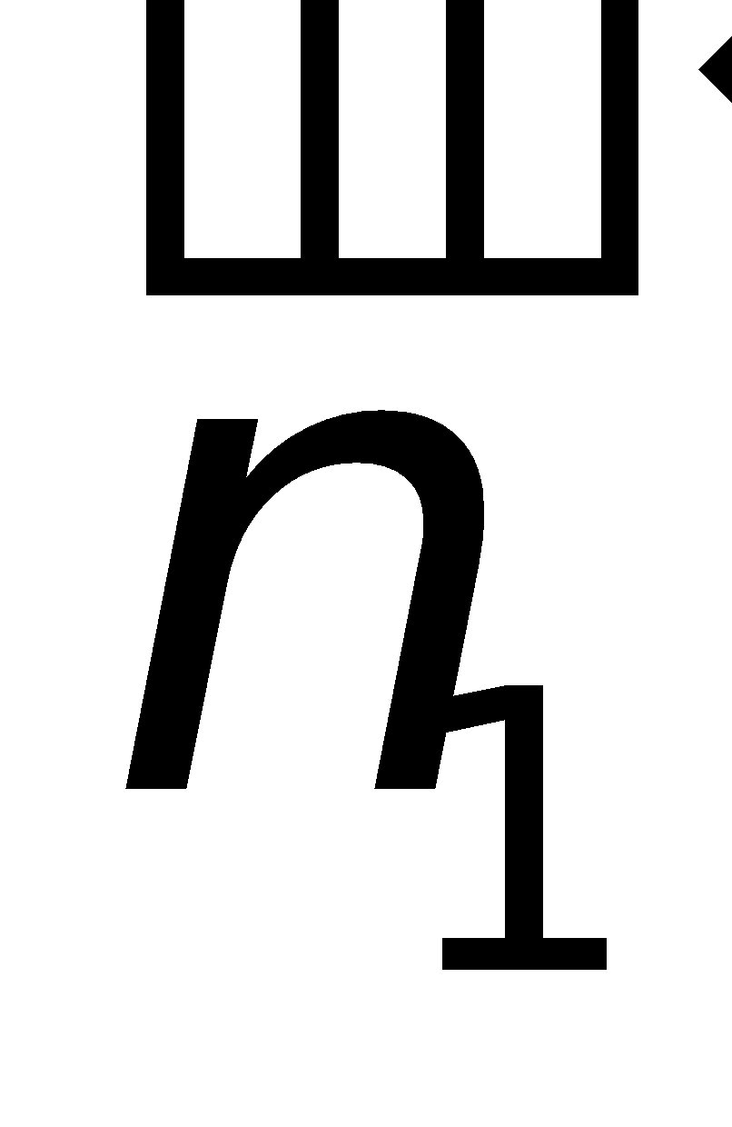
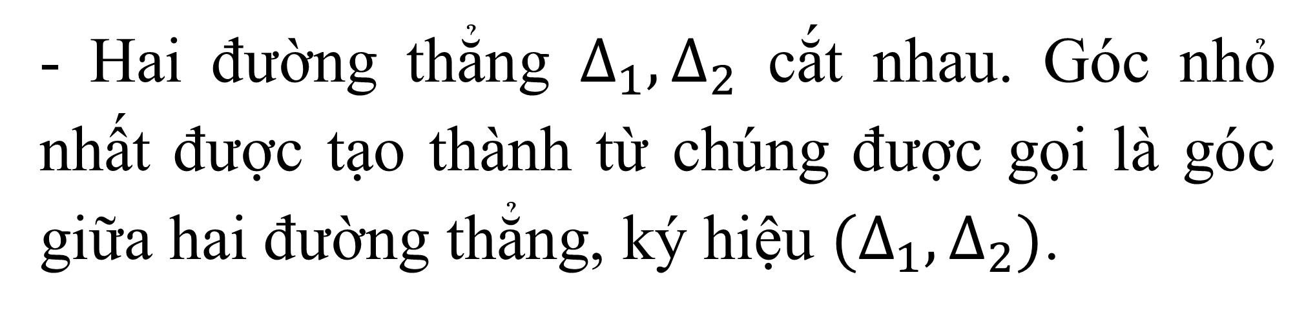
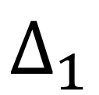

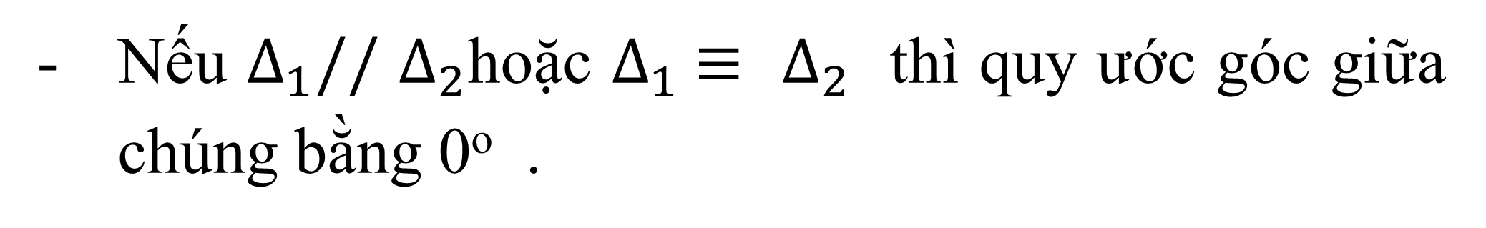
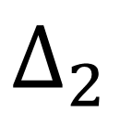
VI
GÓC GIỮA HAI ĐƯỜNG THẲNG
1
Định nghĩa góc giữa hai đường thẳng
Notes:
Note: hiệu ứng xuất hiện…

Slide 16
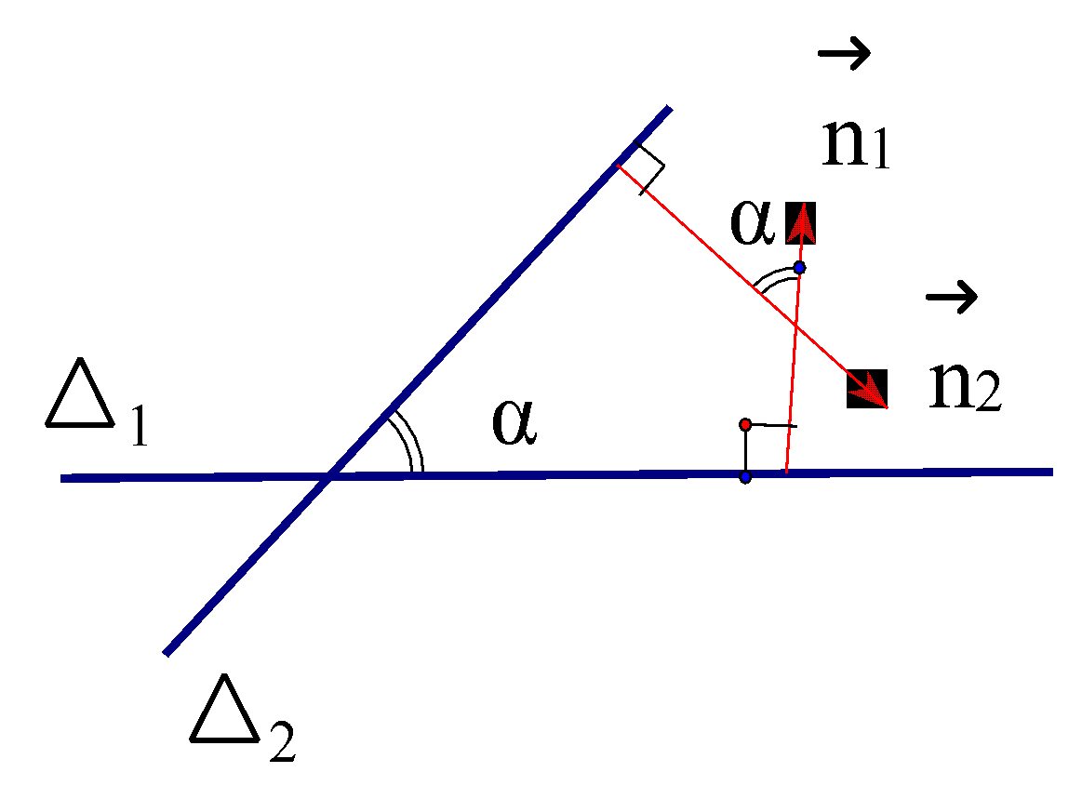
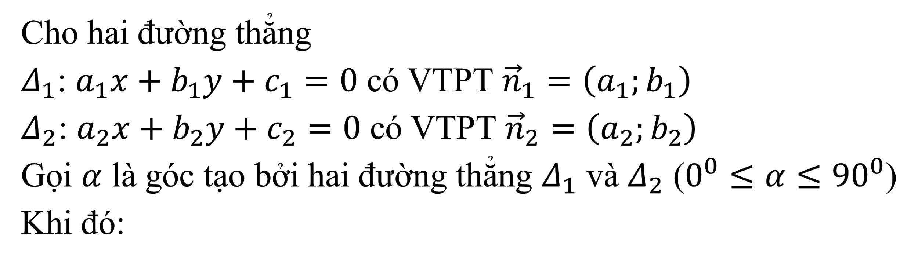
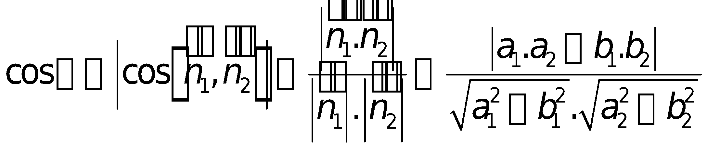
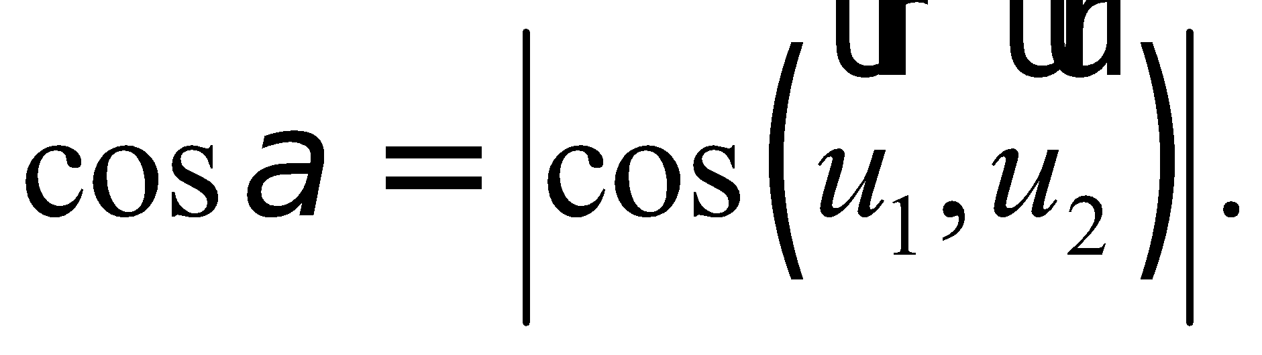


VI
GÓC GIỮA HAI ĐƯỜNG THẲNG
2
Công thức tính góc giữa hai đường thẳng
Notes:
Note: hiệu ứng xuất hiện…

Slide 17




VI
GÓC GIỮA HAI ĐƯỜNG THẲNG
3
Ví dụ minh họa
Ví dụ 1
Bài giải
Chọn D.
Notes:
Note: hiệu ứng xuất hiện…

Slide 18



VI
GÓC GIỮA HAI ĐƯỜNG THẲNG
2
Ví dụ minh họa
Ví dụ 2
Bài giải
Chọn A.
Notes:
Note: hiệu ứng xuất hiện…

Slide 19



Slide 20



II
BÀI TẬP TỰ LUYỆN

Slide 21


II
BÀI TẬP TỰ LUYỆN
BẢNG ĐÁP ÁN: 1A 2D 3C 4D 5A 6C 7A 8D 9A

